Slide 1
Sistema de monitoramento de temperatura e umidade para estufas em regiões isoladas
Henrique Pereira Rosa 11.02741-0
Eduardo Galinskas Karwoski 13.01129-4

Slide 2

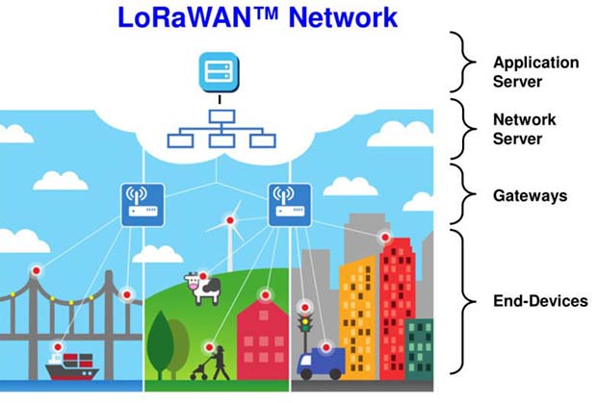

Slide 3
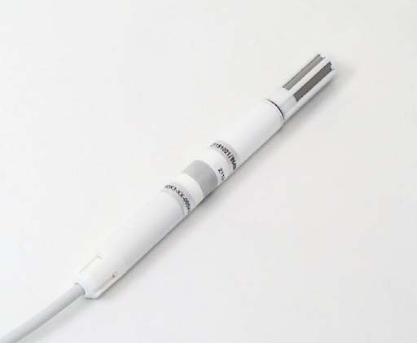
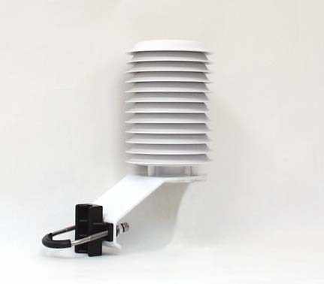
Sensor de Temperatura e Umidade - H380
Faixa de Medição: 0 a 100% (umidade relativa) e -40ºC a 85ºC
Precisão a 23ºC: ± 1,5% (umidade relativa) e ± 0,3ºC / 0,5ºC calibração padrão
Resolução de Sinal Analógico: 0,02% (umidade relativa) e 0,06ºC
Resolução de Sinal Digital: 0,004% (umidade relativa) e 0,004ºC
Tensão: 3,5 – 50 VDC
Comprimento Máximo do Cabo: 5m (saída direta) até 100m (sinal ampliado)
Consumo de Corrente: < 4mA
Tempo de Amostragem: < 0,7 segundos

Slide 4
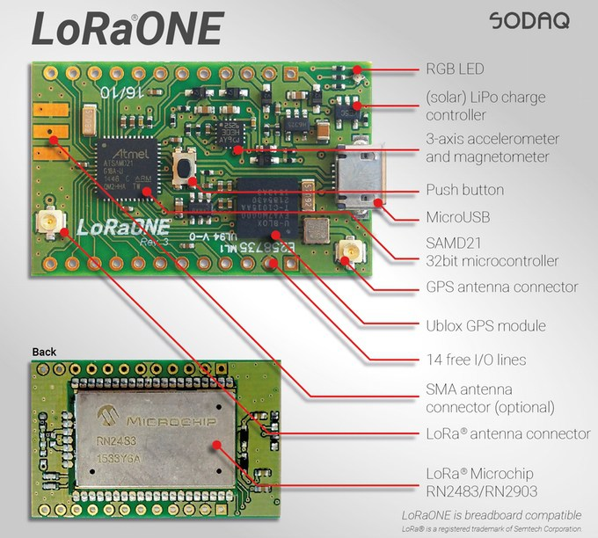
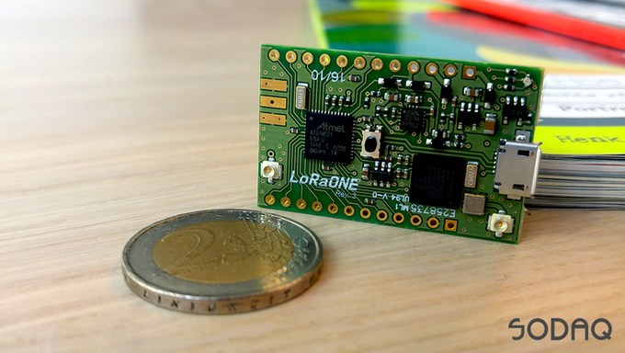
- Microcontrolador ATSAMD21G18
ARM Cortex, M0 + 32 bits
- Arduino M0 Compatível
- Tamanho: 40 x 25 mm
- Operação: 3.3V
- Pinos I/O: 14, todos pode ser usado
para digital, 12 para analógico e 8 para PWM,
além de UART, SPI e TWI (I2C)
- Saída Analógica Pin: 10-bit DAC
- Interrupções externas: Disponível em
todos os pinos
- Corrente DC por pino I/O: 7 mA
- Memória flash: 256 KB
- SRAM: 32KB
- EEPROM: até 16KB
- Clock: 48 MHz
- Debug: Interface de Fio Serial
- Alimentação: USB de 5V e/ou (opcional) 3.7 bateria LiPo
- Carregamento: controlador de carga solar, até a corrente de carga 500mA
- LED: LED RGB
- LoRa® Microchip: RN2483 ou Módulo RN2903 (dependendo da região)
- GPS: u-blox EVA 7M
- Acelerômetro / Magneto: LSM303D

